Slide 1

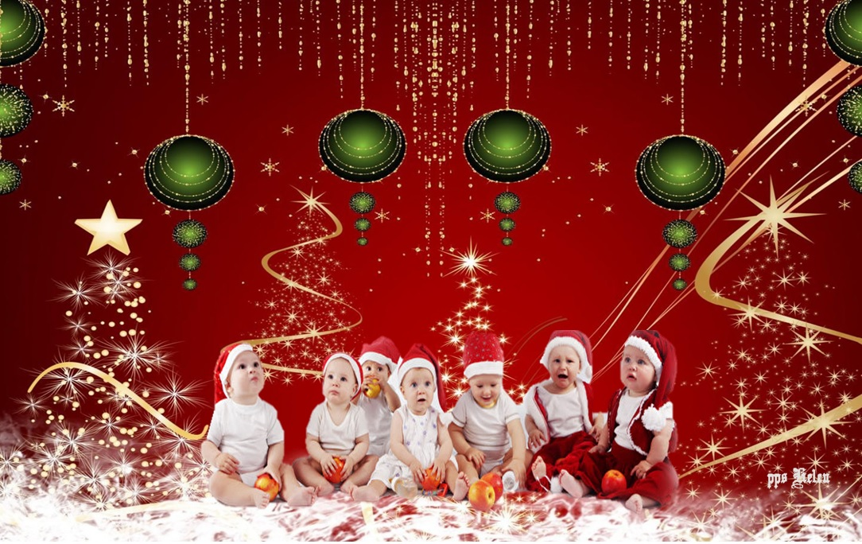

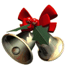
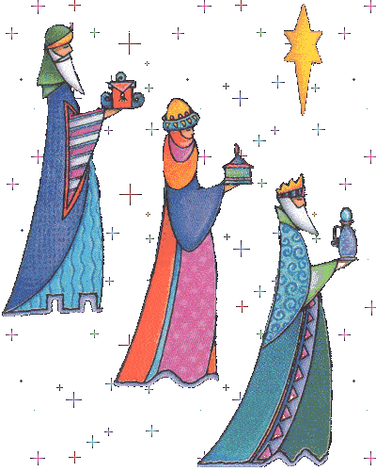








Slide 2
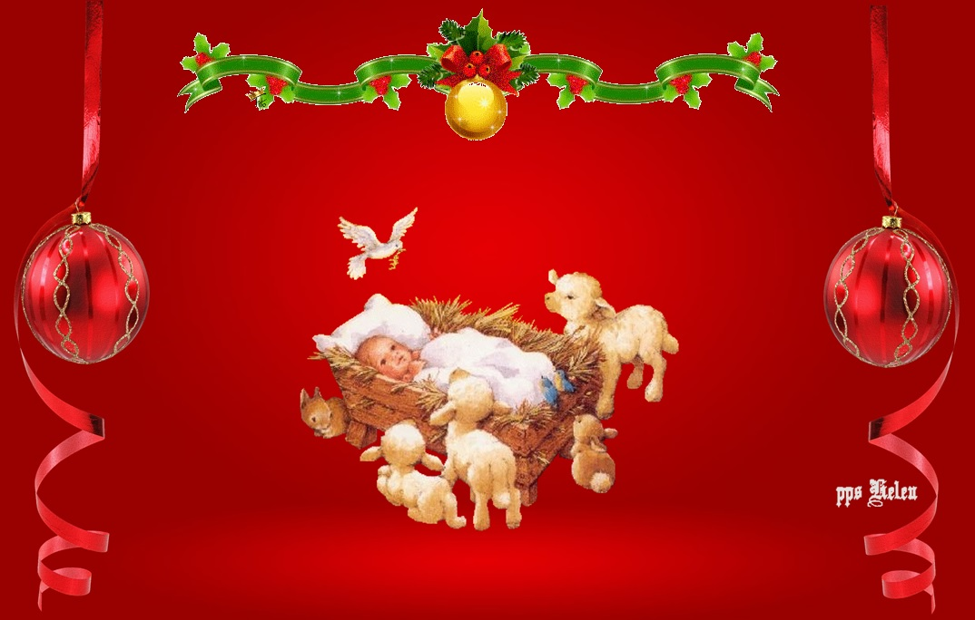
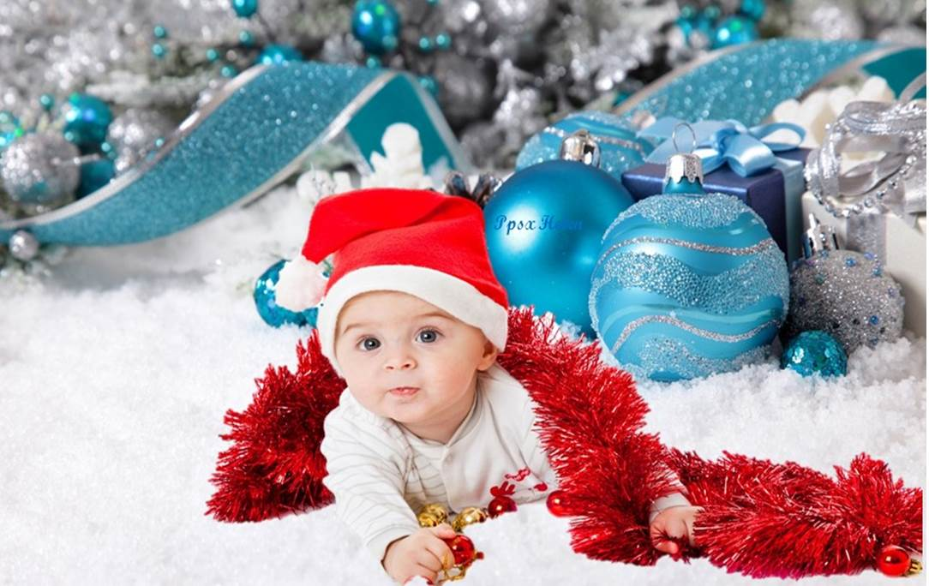
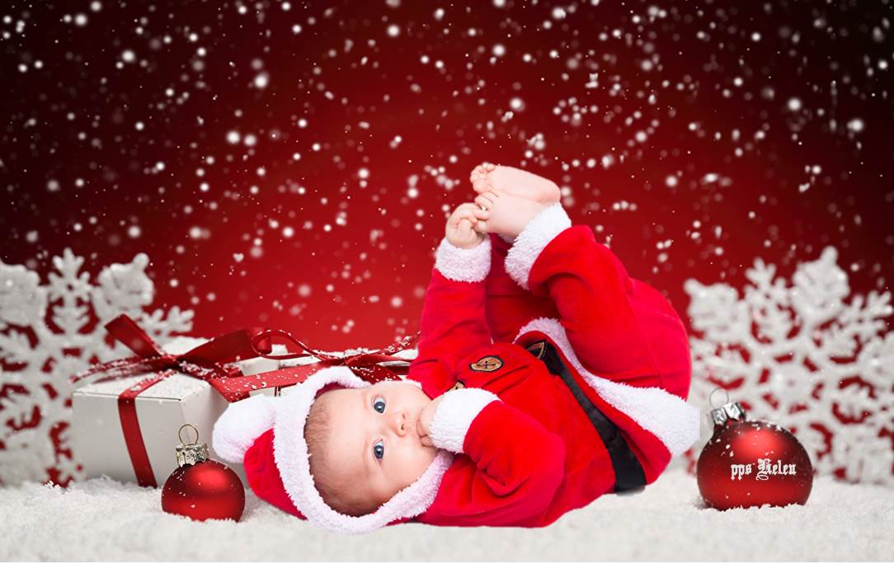

Que este Año junto al Niño Jesús, renazca la esperanza, la ternura, la bondad y el amor sobre este mundo

Slide 3
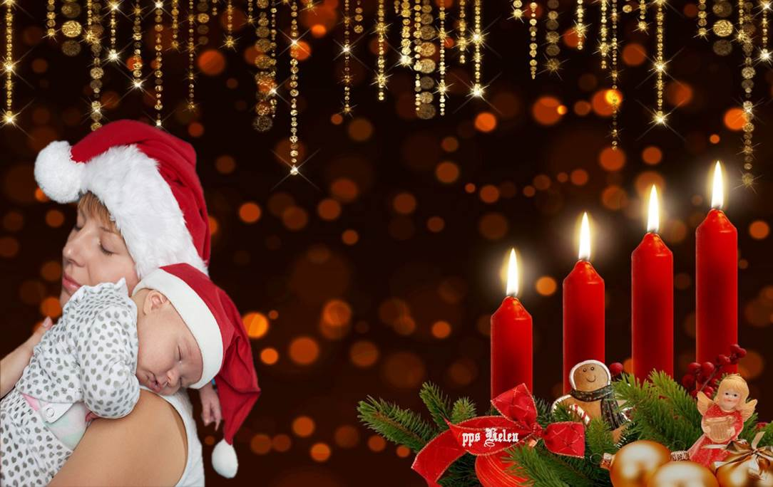
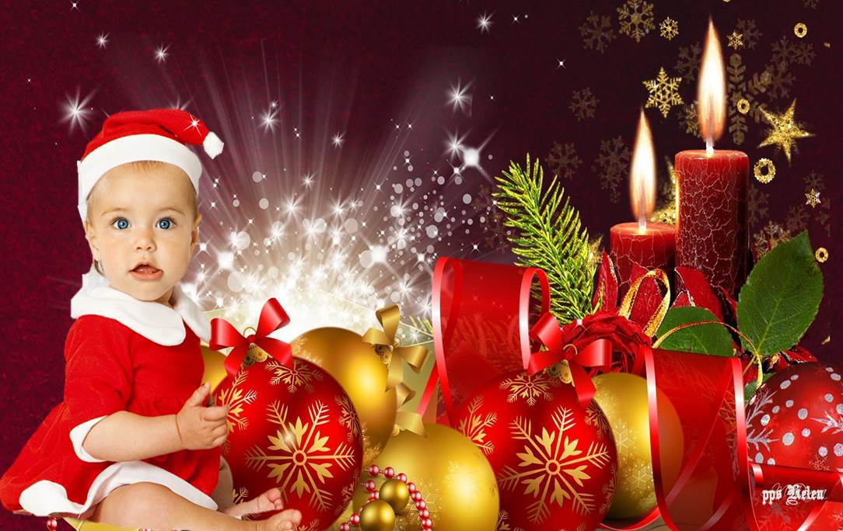

Espero que esta Navidad tu corazón se ilumine cuando te acuerdes de los que ya no están aquí. Ten por seguro que ellos siempre vivirán dentro de ti…

Slide 4
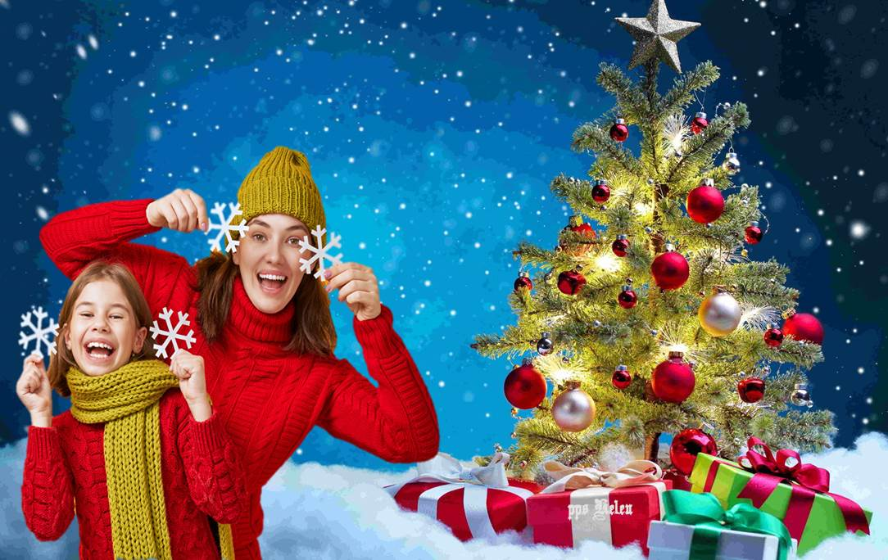

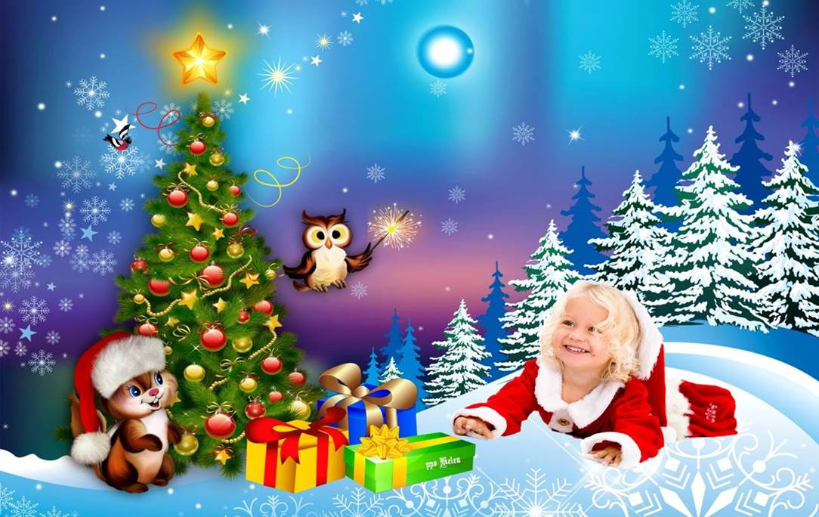
Que la Navidad sea un buen presagio, que la paz llegue y nos ilumine hacia un mejor Año Nuevo.

Slide 5

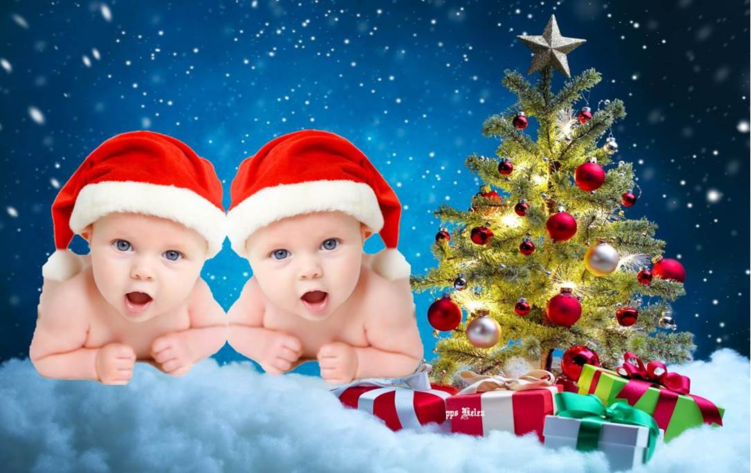
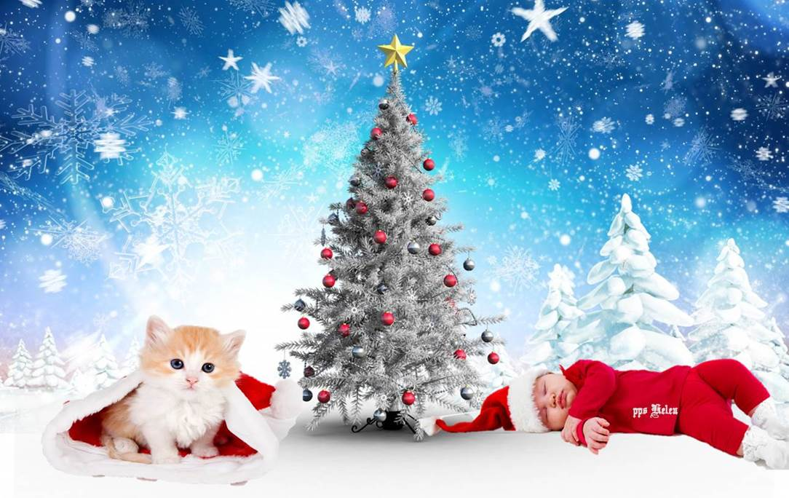
En esta Navidad espero que te protejan cuatro ángeles: Salud, amor, suerte y tranquilidad. Pero si necesitas otro ángel, acuérdate de mí que soy la Amistad .
¡Feliz Navidad!

Slide 6
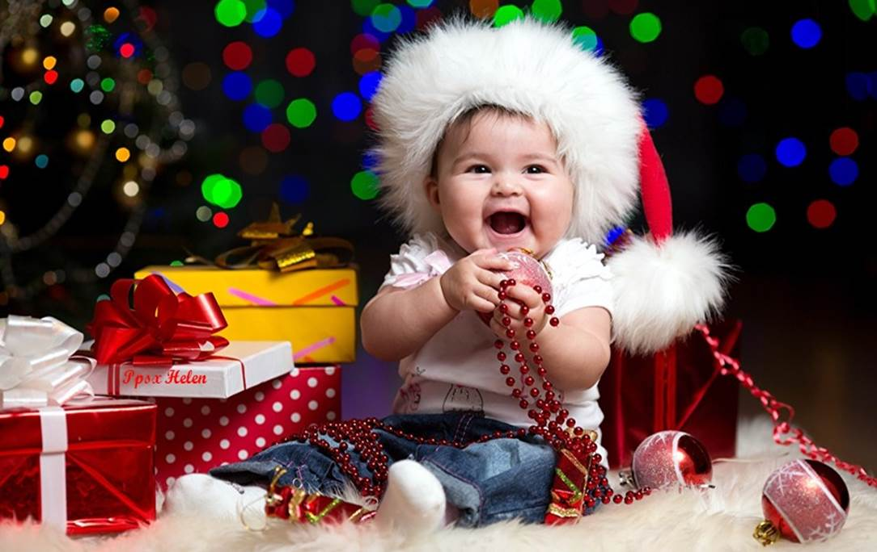
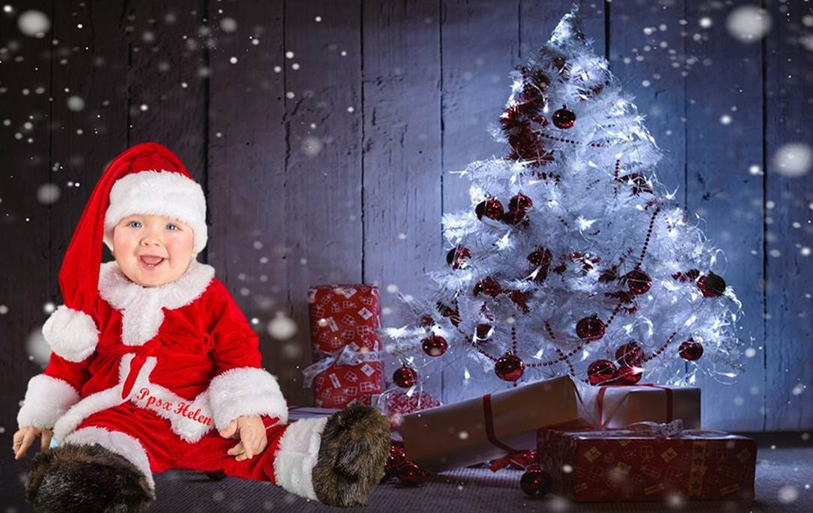
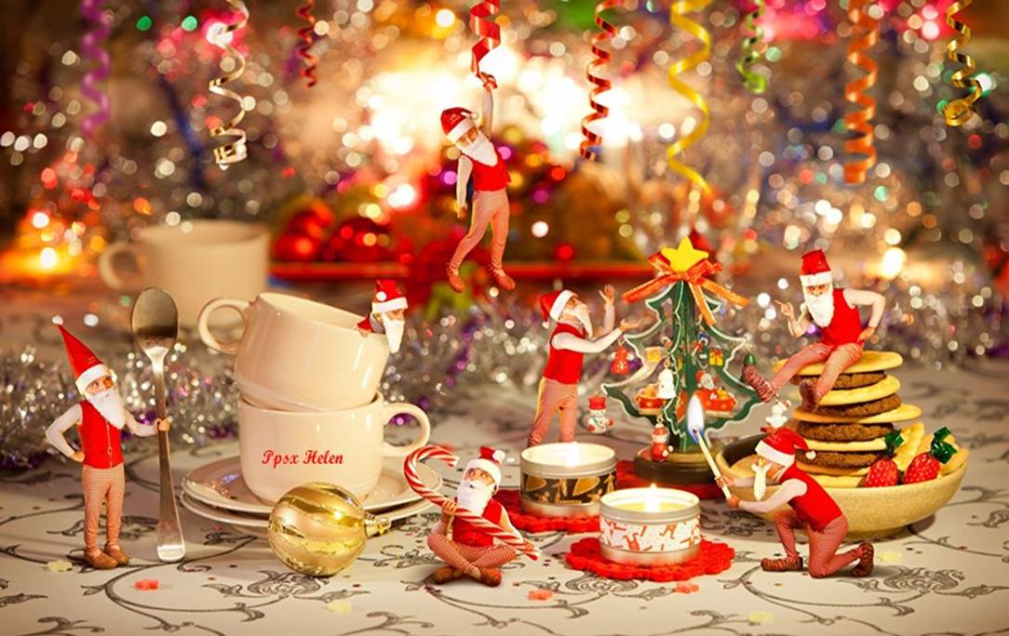

Ríe, sueña, disfruta,ilusiónateemociónate, ama mucho,…
¡Feliz Navidad!

Slide 7
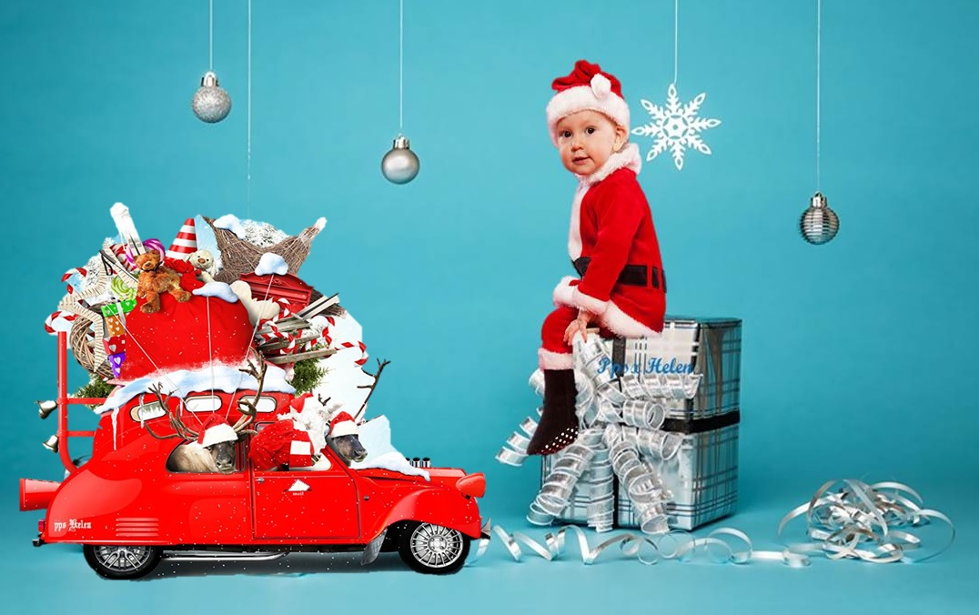

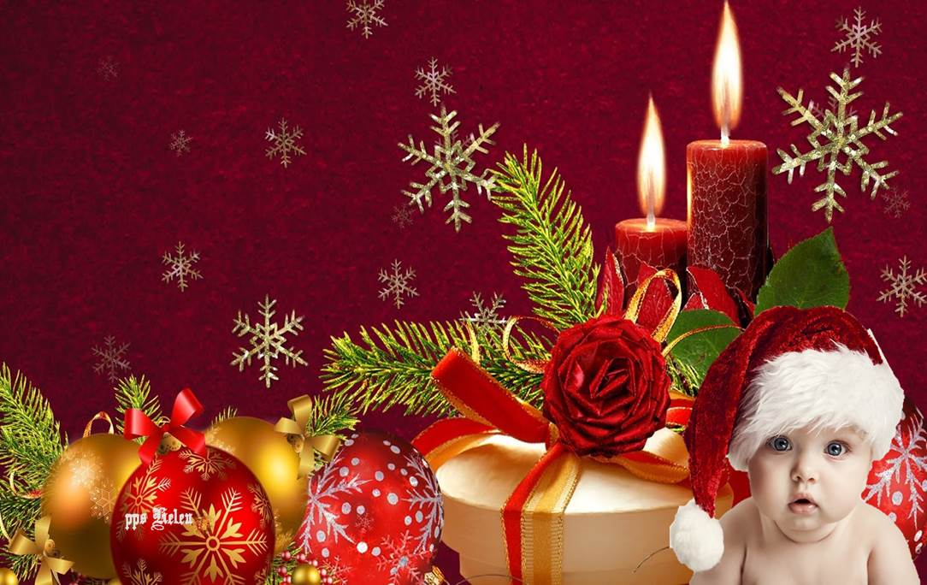


Slide 8
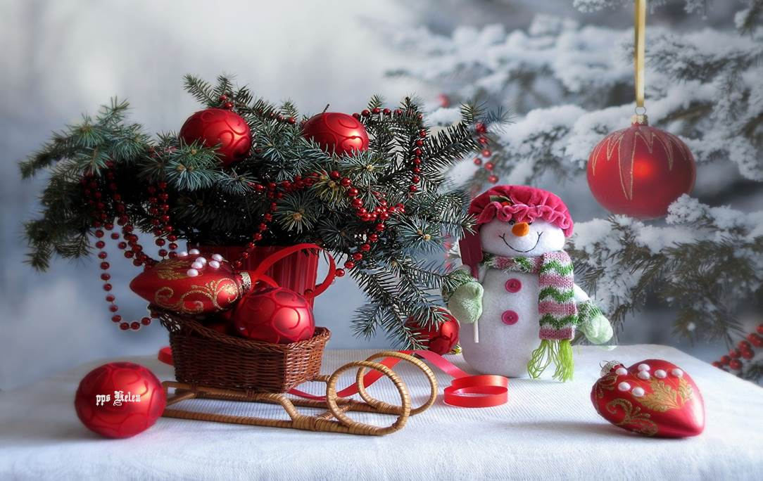
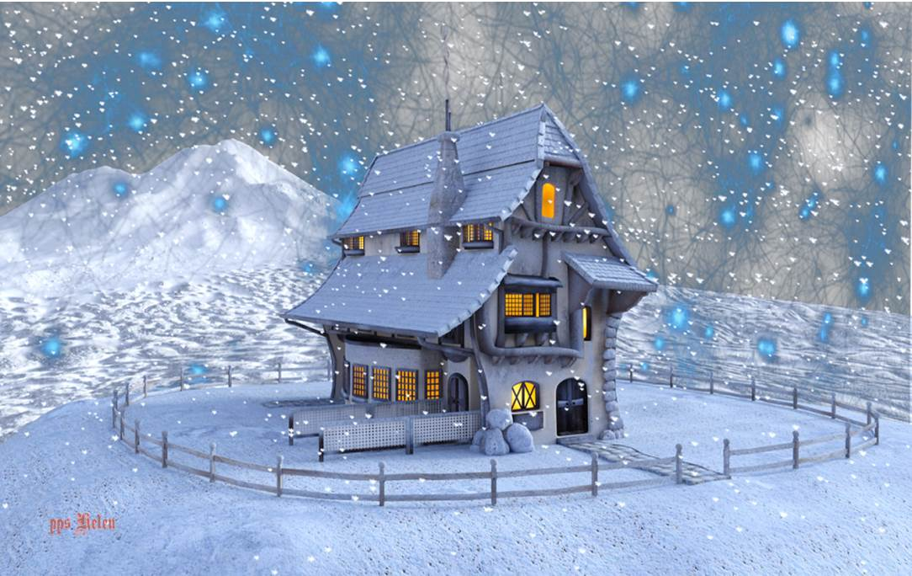
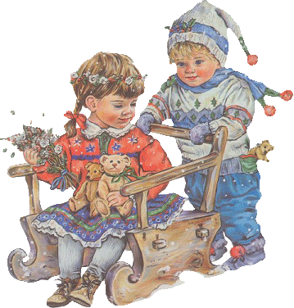

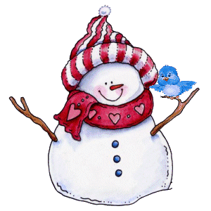



Slide 9
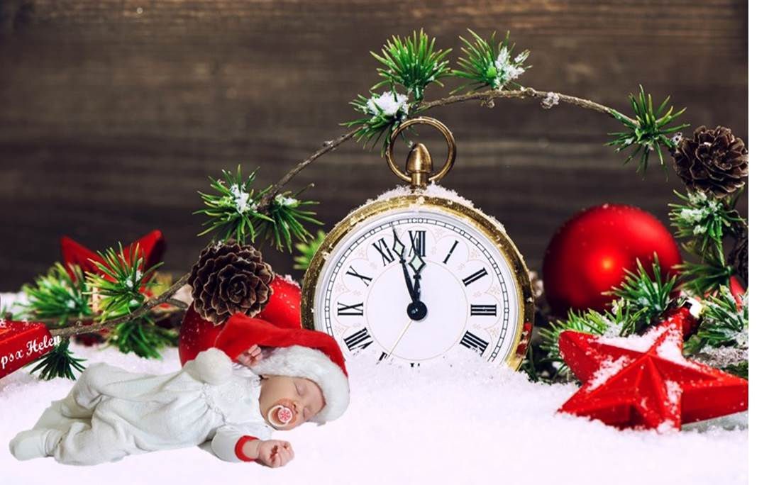


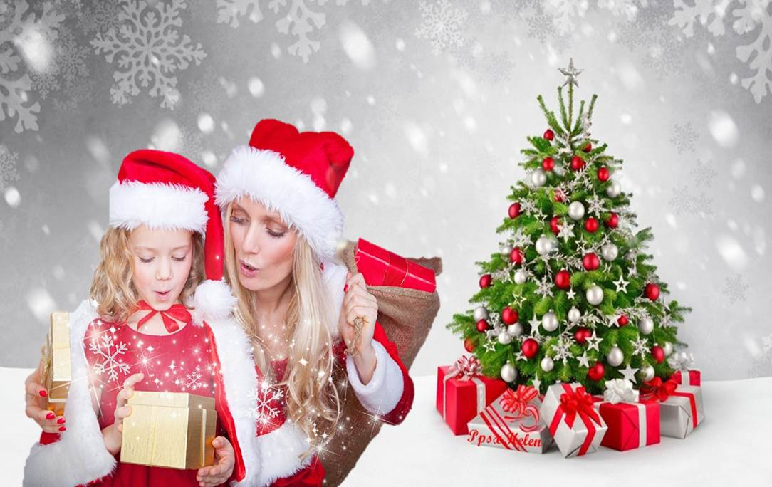
Muchas felicidades en esta Navidad, que tus proyectos se concreten exitosamente y que el Nuevo Año te colme de muchas buenas bendiciones.

Slide 10
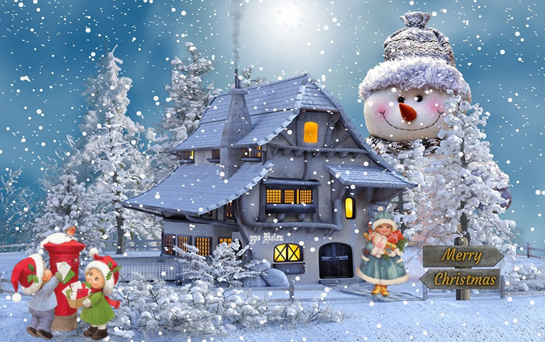


Slide 11
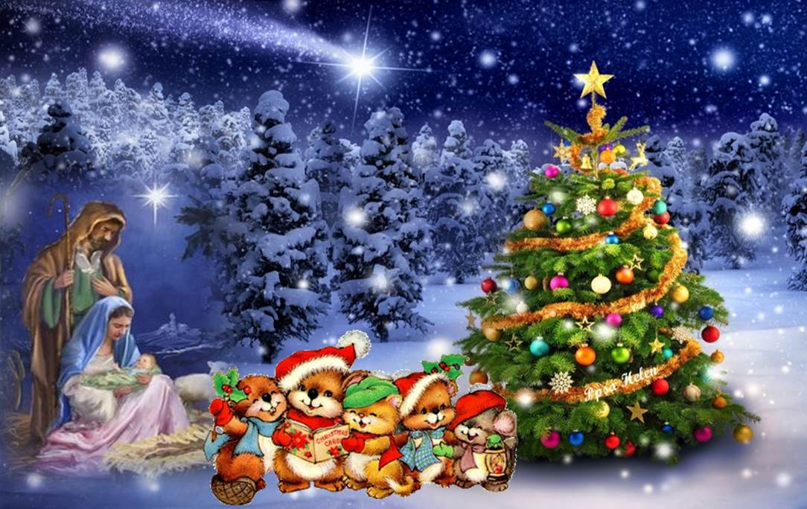
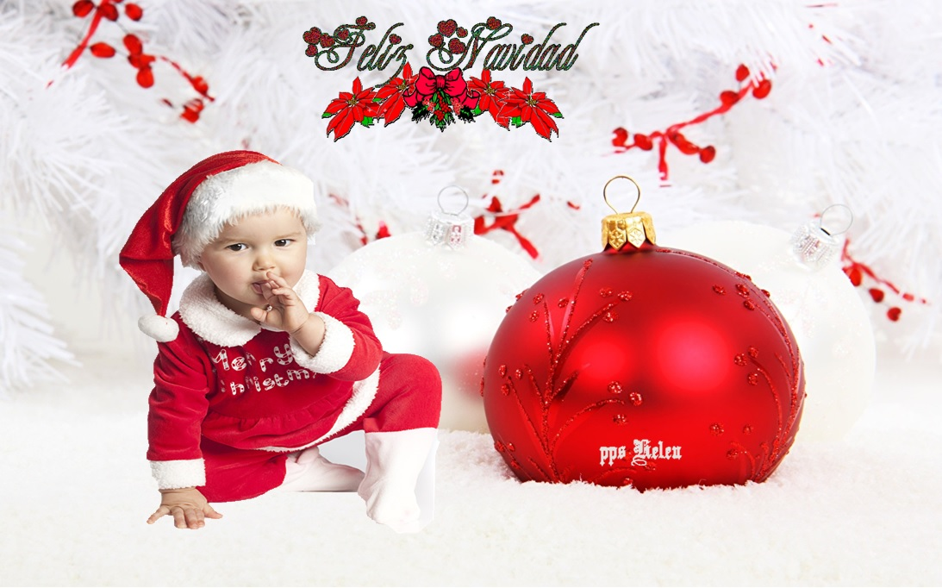

Navidades tiempo mágico para compartir en familia, vale la sonrisa de un niño. Epoca para reconciliarse, de perdonar, De estar en unión familiar y recordar lo vivido. Época especial para recordar el Nacimiento de Jesús. “Feliz Navidad “para todos y Paz para el Mundo entero.

Slide 12


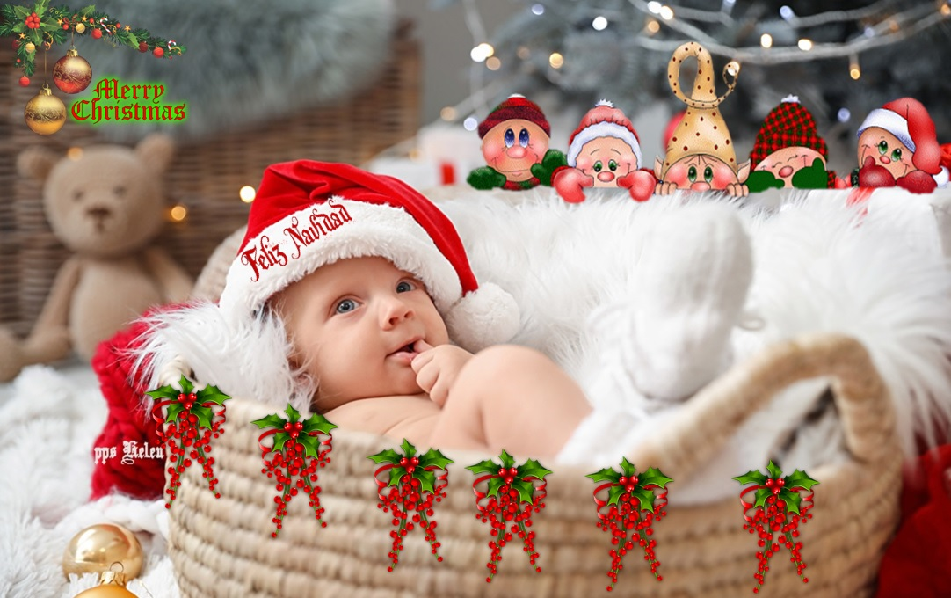




Slide 13







¿Te ha gustado?
Puedes ver más entrando
Aquí
Además puedes recibir powerpoints en tu correo electrónico suscribiéndote aquí:

